Slide 1




PHÒNG GD&ĐT HUYỆN VĨNH BẢO
HỘI THI
GIÁO VIÊN DẠY GIỎI CẤP HUYỆN GIÁO DỤC TIỂU HỌC
Năm học 2024-2025
Họ và tên giáo viên: Đặng Thị Nên
Đơn vị công tác: Trường Tiểu học Việt Tiến

Slide 2



ỨNG DỤNG TRÒ CHƠI TƯƠNG TÁC
NHẰM MỞ RỘNG VỐN TỪ CHO HỌC SINH LỚP 2 THEO CHƯƠNG TRÌNH GDPT 2018

Slide 3

KẾT LUẬN, ĐỀ XUẤT
THỰC NGHIỆM
BIỆN PHÁP TẠI ĐƠN VỊ
NỘI DUNG
MỞ ĐẦU

Slide 4


I. MỞ ĐẦU
1. Lý do lựa chọn
Trong quá trình dạy học Tiếng Việt cho học sinh lớp 2, vốn từ của các em còn rất hạn chế, việc mở rộng vốn từ đóng vai trò vô cùng quan trọng trong việc phát triển ngôn ngữ và tư duy của trẻ. Muốn nói hay viết giỏi đều phải dùng từ….
Để dạy học luyện từ và câu ở lớp 2 có hiệu quả, không những đòi hỏi người thầy phải biết cách khai thác từ ngữ qua vốn sống của trẻ nhằm xây dựng hệ thống kiến thức trên cơ sở khai thác qua các câu có từ thuộc chủ đề nhằm bổ sung, củng cố, khắc sâu hệ thống kiến thức cho trẻ.

Slide 5
I. MỞ ĐẦU
1. Lý do lựa chọn
Trong bối cảnh công nghệ thông tin ngày càng phát triển, việc kết hợp các trò chơi tương tác với công nghệ số càng trở nên dễ dàng và hiệu quả hơn. Các ứng dụng học tập, trò chơi trực tuyến, và các phương tiện đa phương tiện có thể được sử dụng để tạo ra những trải nghiệm học tập đa dạng và phong phú cho học sinh.
Từ những vấn đề nêu trên, tôi đã nghiên cứu và áp dụng một số trò chơi để xây dựng "Ứng dụng trò chơi tương tác nhằm mở rộng vốn từ cho học sinh lớp 2 theo chương trình GDPT 2018"được tôi đề ra nhằm tìm ra những giải pháp hiệu quả, góp phần nâng cao chất lượng dạy và học từ vựng tiếng Việt cho học sinh tiểu học nói chung và học sinh lớp 2 nói riêng.

Slide 6
2. Đối tượng áp dụng
Học sinh lớp 2 các Trường Tiểu học, huyện Vĩnh Bảo, Tp Hải Phòng.

Slide 7
II. NỘI DUNG
1. Mục tiêu
- Tìm hiểu các trò chơi tương tác để ứng dụng vào dạy và học " Luyện từ và câu" của giáo viên và học sinh lớp 2.
- Giúp học sinh nâng cao tính tích cực, tự giác, sáng tạo trong các hoạt động học.
- Nâng cao chất lượng giáo dục, đáp ứng được yêu cầu của đổi mới phương pháp dạy – học theo chương trình GDPT 2018.

Slide 8

2. Cơ sở lý luận và thực tiễn để xây dựng biện pháp
2.1. Cơ sở lý luận
Tầm quan trọng của vốn từ vựng trong học tập ngôn ngữ: Giúp học sinh hiểu được nội dung bài học mà còn là công cụ để các em diễn đạt suy nghĩ, ý tưởng một cách rõ ràng và chính xác. Giúp học sinh tự tin hơn trong giao tiếp và học tập.
* Tính hiệu quả của phương pháp học tập thông qua trò chơi: Tạo ra một môi trường học tập vui vẻ, gần gũi, giúp học sinh dễ dàng tiếp thu kiến thức mà không cảm thấy gò bó.Các trò chơi tương tác không chỉ giúp học sinh nhớ từ nhanh hơn mà còn tạo cơ hội để các em thực hành sử dụng từ trong nhiều ngữ cảnh khác nhau, từ đó giúp củng cố và mở rộng vốn từ một cách hiệu quả.

Slide 9
2. Cơ sở lý luận và thực tiễn để xây dựng biện pháp
2.1. Cơ sở lý luận
* Ứng dụng công nghệ trong giáo dục tiểu học: Với sự phát triển của công nghệ, việc ứng dụng các công cụ trực tuyến và trò chơi tương tác vào giảng dạy trở nên phổ biến và mang lại nhiều lợi ích.
* Đặc điểm tâm lý và nhu cầu học tập của học sinh lớp 2: Ở lứa tuổi lớp 2, học sinh thường rất năng động, tò mò và yêu thích các hoạt động mang tính chất vui chơi. Học sinh ở độ tuổi này cần được khuyến khích phát triển tư duy sáng tạo, kỹ năng làm việc nhóm và khả năng tự học. Trò chơi tương tác không chỉ đáp ứng những nhu cầu này mà còn giúp học sinh phát triển kỹ năng giao tiếp, tư duy logic và khả năng làm việc cùng nhau.

Slide 10
2. Cơ sở lý luận và thực tiễn để xây dựng biện pháp
2.1. Cơ sở lý luận
* Lý thuyết về học tập tương tác và hợp tác: Tạo ra một phương pháp tiếp cận toàn diện, hướng đến việc tối ưu hóa quá trình học từ vựng cho học sinh lớp 2, phù hợp với đặc điểm tâm lý và nhận thức của lứa tuổi này.

Slide 11
2.2. Cơ sở thực tiễn
a. Thuận lợi:
- Đặc điểm tâm lý và nhận thức của học sinh lớp 2: Học sinh lớp 2, trong giai đoạn này, trẻ em có khả năng tiếp thu nhanh và hứng thú với các hoạt động vui chơi. Đặc điểm này tạo điều kiện thuận lợi cho việc áp dụng các trò chơi tương tác trong dạy học.
- Nhà trường và phụ huynh: Đã nhận thức được tầm quan trọng của việc đổi mới phương pháp dạy học , đều ủng hộ việc áp dụng các phương pháp giảng dạy hiện đại, trong đó có việc sử dụng trò chơi tương tác trong dạy học.

Slide 12

2.2. Cơ sở thực tiễn
b. Khó khăn:
Thời gian chuẩn bị: Việc thiết kế và chuẩn bị cho các trò chơi tương tác thường đòi hỏi nhiều thời gian và công sức hơn so với phương pháp giảng dạy truyền thống. Điều này có thể tạo ra áp lực cho giáo viên, đặc biệt là khi họ đã phải đối mặt với khối lượng công việc lớn.
Giáo viên: Một số giáo viên tiến độ đổi mới chưa nhanh. ( Phòng học đa năng, thiếu kinh nghiệm, lo ngại kiểm soát lớp học, áp lực về chương trình,……

Slide 13
2.2. Cơ sở thực tiễn
b. Khó khăn:
Cân bằng giữa chơi và học: Khi sử dụng trò chơi trong dạy học là việc đảm bảo cân bằng giữa yếu tố giải trí và mục tiêu giáo dục. Cần đảm bảo rằng học sinh không chỉ tập trung vào việc "chơi" mà còn học được kiến thức và kỹ năng cần thiết.
Thiết kế trò chơi phù hợp: Trò chơi cần đủ thú vị để thu hút sự tham gia của học sinh, nhưng cũng phải đảm bảo truyền tải được nội dung học tập một cách hiệu quả.

Slide 14


Thời điểm KS | TSHS | Rất thích |  | Thích |  | Bình thường |  | Không thích
 |  | SL | Tỉ lệ | SL | Tỉ lệ | SL | Tỉ lệ | SL | Tỉ lệ
Đầu năm (Trước khi áp dụng) | 35 | 0 | 0,0 | 7 | 20% | 12 | 34,3% | 16 | 45,7%

Slide 15
3. Nội dung
3. Tổ chức trò chơi
"Ai là triệu phú từ vựng tiếng Việt"
2. Áp dụng trò chơi
"Nối từ tạo câu"
3
4. Xây dựng
"Bức tường từ vựng" tương tác
2
4
1. Sử dụng trò chơi "Bingo từ vựng"
1
5. Sử dụng ứng dụng "Quizlet Live"
5

Slide 16


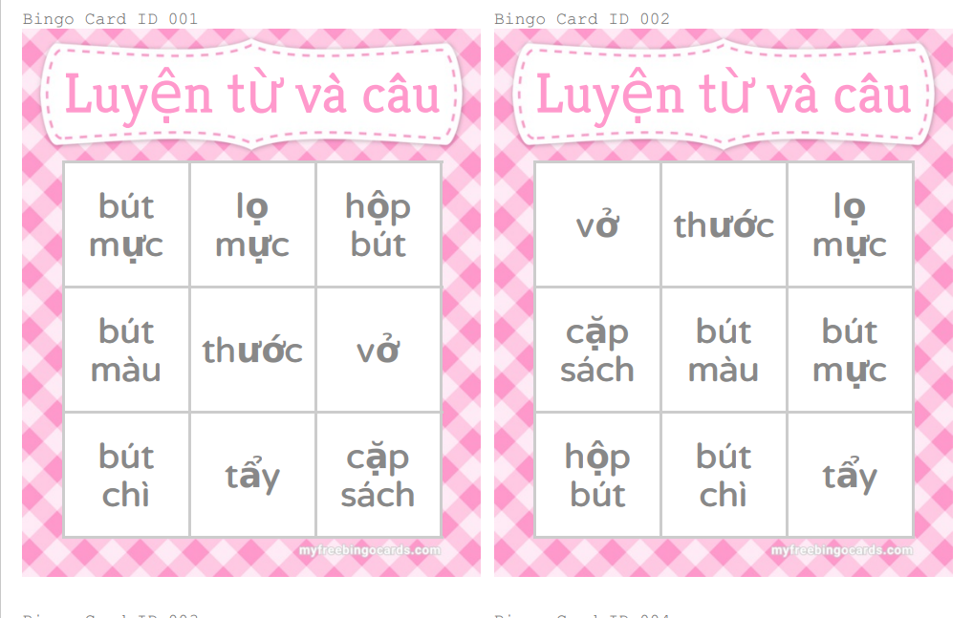
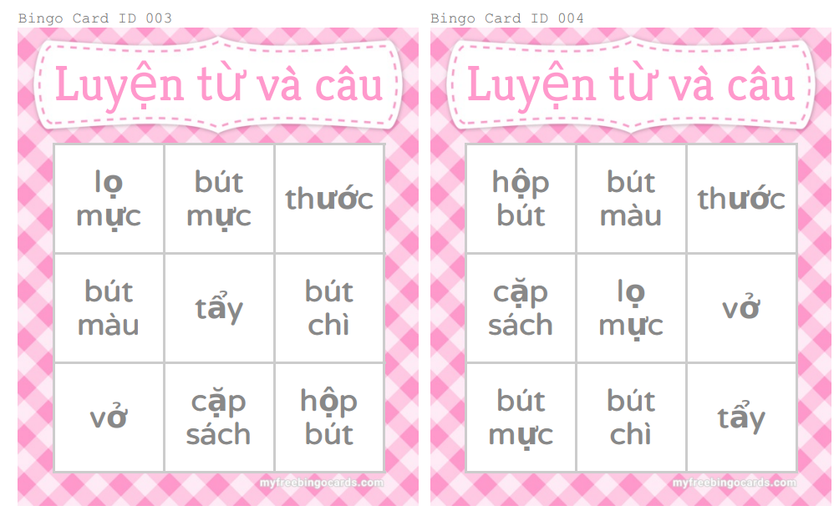
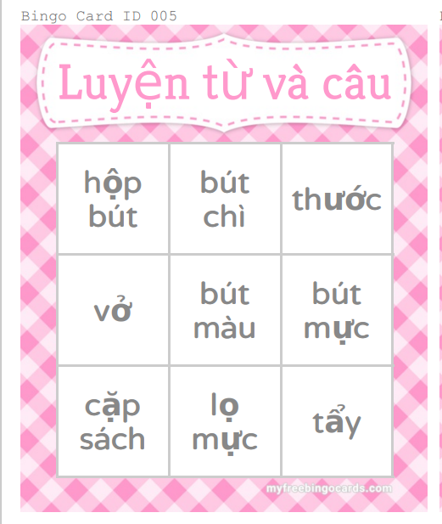
4.Cách thức, quy trình thực hiện :
4.1. Sử dụng trò chơi “ Bingo từ vựng”
Các bước thực hiện :
-Bước đầu tiên là chuẩn bị bảng Bingo. ( vào bingobaker.com tạo bảng bingo). Mỗi người chơi sẽ nhận một tấm thẻ (bảng Bingo) có kích thước 5x5 hoặc 4x4 với các ô vuông có chứa từ, cụm từ hoặc tranh ảnh với các nội dung các ô giống nhau, chỉ khác nhau về thứ tự các ô .

Slide 17




4.1. Sử dụng trò chơi “ Bingo từ vựng”
Các bước thực hiện :
-Tiếp theo, GV đọc câu hỏi hoặc yêu cầu ,HS tìm ô có kết quả đúng tương ứng, đánh dấu (sử dụng dấu "tick", khoanh tròn hoặc tô màu toàn bộ ô đó)

Slide 18
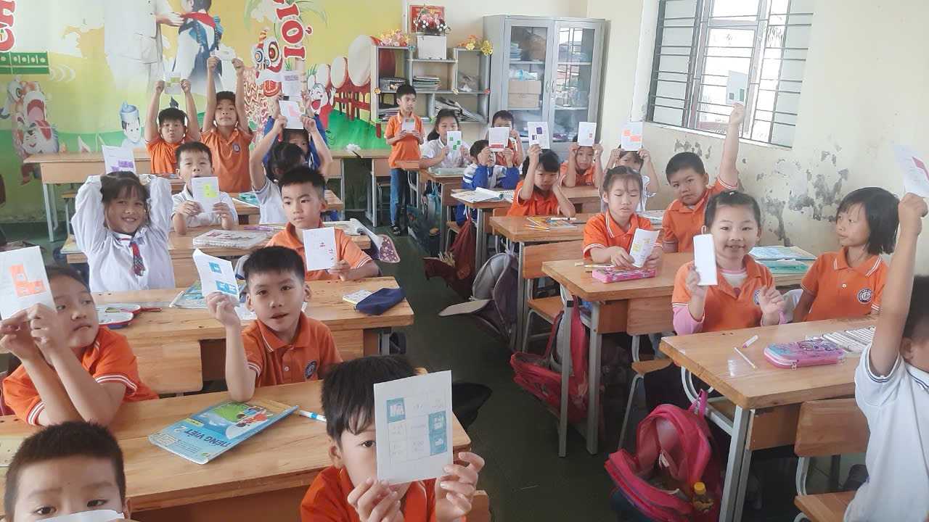
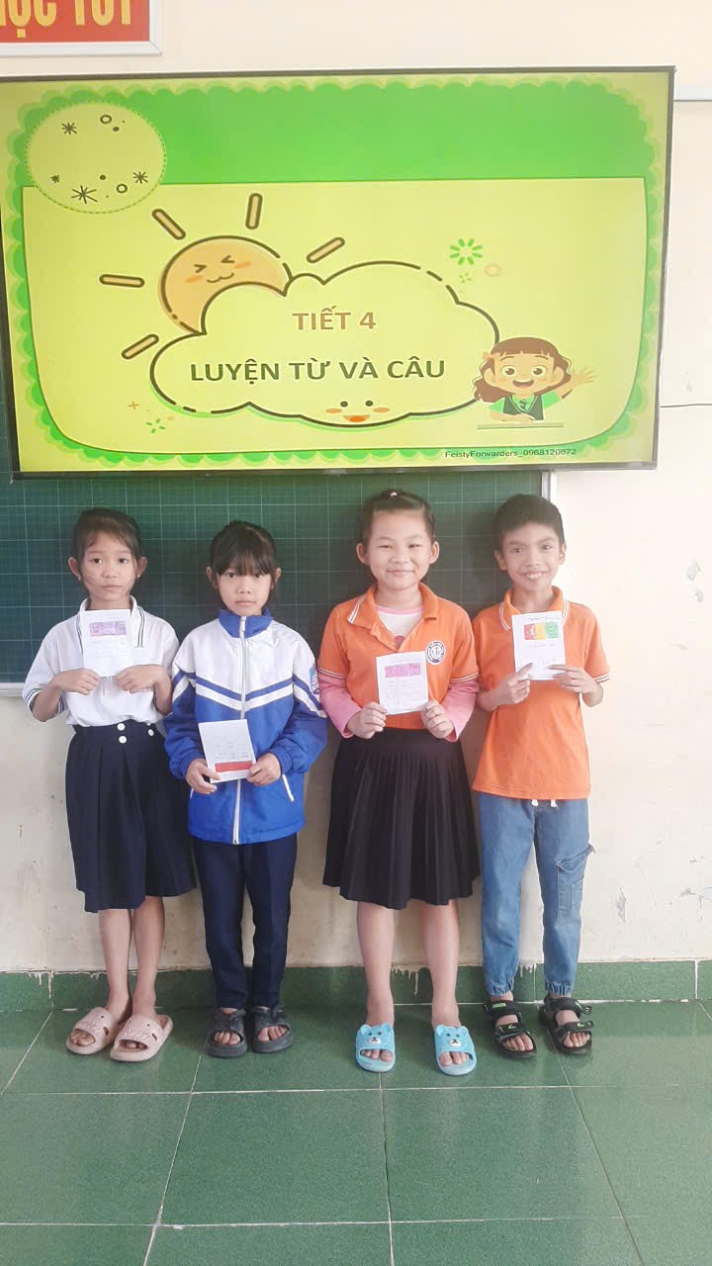
4.1. Sử dụng trò chơi “ Bingo từ vựng”
Nếu tìm ra được các ô đáp án tạo thành một hàng dọc/ngang/chéo ở toàn bộ bảng Bingo hoặc tìm được các điểm ở các góc của bảng Bingo, HS sẽ kêu lên "Bingo" và giành chiến thắng.
1
2
3
4
5
6
7
8
9

Slide 19
4.1. Sử dụng trò chơi “ Bingo từ vựng”
Kết quả: Giúp HS ghi nhớ từ vựng, nắm vững từ vựng, rèn luyện khả năng tư duy nhanh và linh hoạt, tích cực học tập.Qua trò chơi giúp GV nắm bắt những bạn nào còn yếu về từ để điều chỉnh phương pháp giảng dạy phù hợp. Trò chơi phù hợp với nhiều trình độ khác nhau của HS.

Slide 20
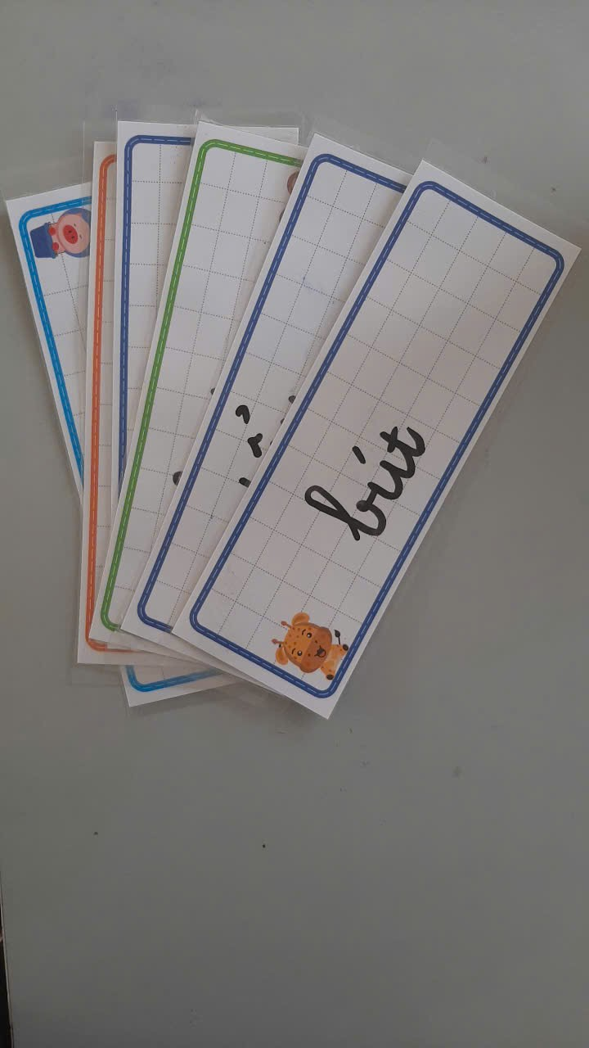
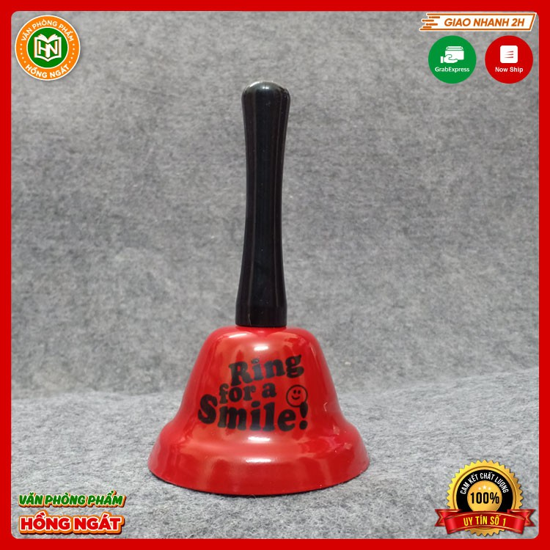
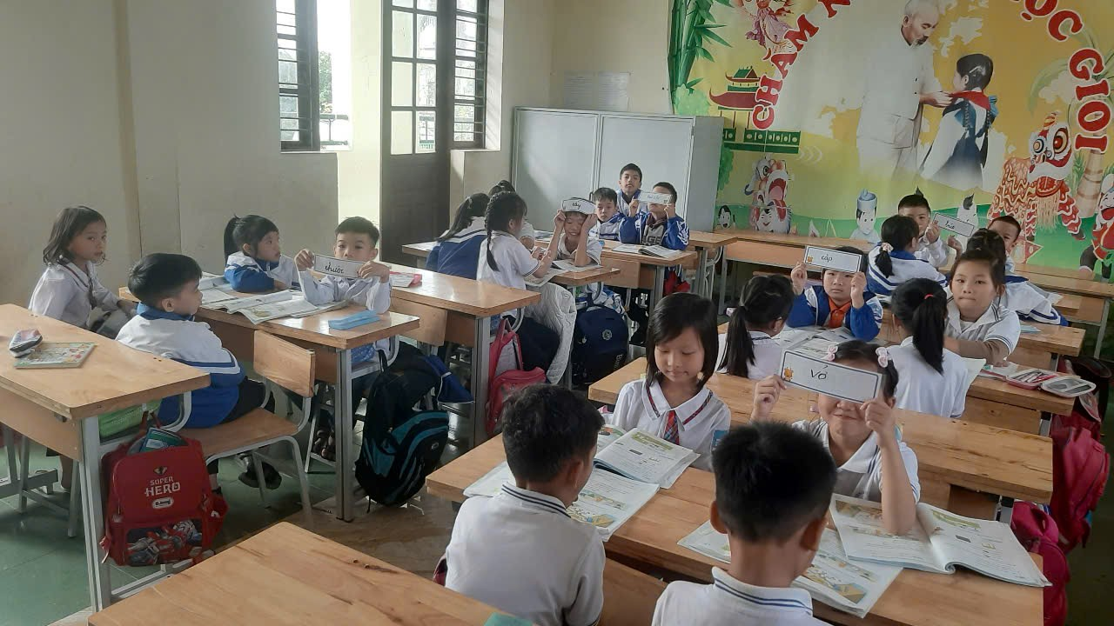
4.2. Áp dụng trò chơi "Nối từ tạo câu"
Chuẩn bị các thẻ liên quan
đến chủ đề, chuông tính giờ
01
02
Tổ chức lớp học thành các nhóm nhỏ , mỗi nhóm từ 4- 6 học sinh.

Slide 21
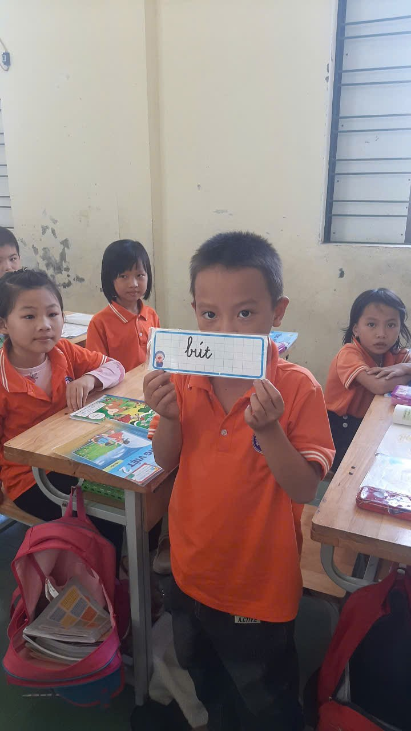
4.2. Áp dụng trò chơi "Nối từ tạo câu"
Giới thiệu trò chơi : “ Nối từ tạo câu”
Giải thích luật chơi : Người chơi đầu tiên sẽ đưa ra 1 cụm từ và người chơi tiếp theo sẽ phải nói một cụm từ khác với từ đầu tiên là từ cuối cùng của cụm từ người chơi trước. Trò chơi sẽ kết thúc nếu như người nào đó không thể đưa ra được bất kỳ cụm từ nào .
03
Ví dụ :
- Chủ đề: Mở rộng vốn từ về đồ dùng học tập
- Các thẻ từ vựng có thể bao gồm: thước, bút, tẩy, cặp,….
- Quá trình chơi có thể diễn ra như sau:
Nhóm 1 rút thẻ "bút" và tạo câu: "Bút là người bạn thân thiết của em."
Nhóm 2 phải tạo câu bắt đầu bằng "em": "Em có một cái cặp."
Nhóm 3 tiếp tục với từ "cặp": "Cặp của em có màu hồng."

Slide 22
4.2. Áp dụng trò chơi "Nối từ tạo câu"
Cho học sinh chơi : Nhóm đầu tiên sẽ rút một thẻ và tạo câu với từ đó
04
Chơi luân phiên giữa các nhóm: Nhóm tiếp theo sẽ tiếp tục tạo câu , sử dụng từ cuối cùng của câu nhóm trước đo. Quá trình sẽ được lặp cho đến khi hết thẻ hoặc thời gian.
05
Tổng kết các câu có nghĩa vừa tìm được và đánh giá giữa các nhóm : Mỗi câu đúng và hợp lý ghi 1 điểm, sau khi kết thúc trò chơi GV cùng HS sẽ ôn lại các câu đã tạo ra và chỉnh sửa nếu cần.
06
Kết quả: Giúp HS rèn luyện khả năng suy nghĩ và phản ứng nhanh với ngôn ngữ, đồng thời tăng cường khả năng xử lý thông tin và tạo liên kết nhanh chóng giữa các ý tưởng. Việc này không chỉ giúp học sinh phát triển ngôn ngữ mà còn tăng cường khả năng tư duy logic và sáng tạo.

Slide 23

4.3. Tổ chức trò chơi "Ai là triệu phú từ vựng tiếng Việt"
01
Giáo viên thiết kế một giao diện trò chơi trên PowerPoint, mô phỏng theo trò chơi “ Ai là triệu phú”

Slide 24
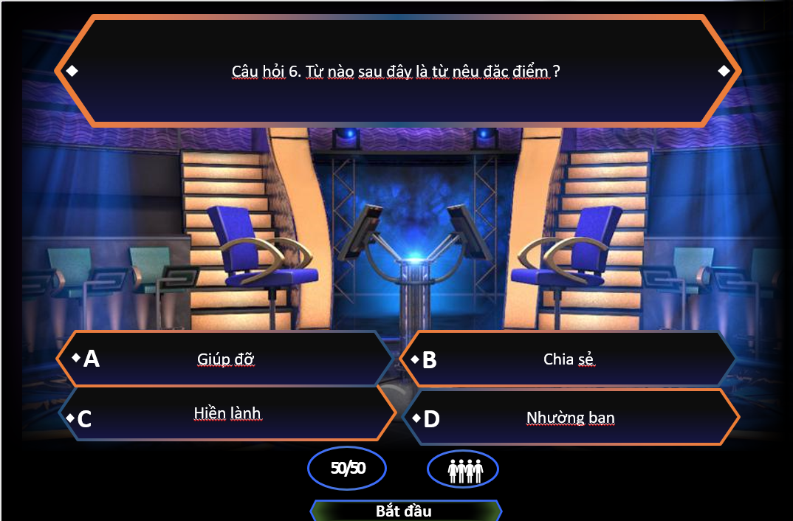
4.3. Tổ chức trò chơi "Ai là triệu phú từ vựng tiếng Việt"
- Giao diện này sẽ bao gồm các câu hỏi và các quyền trợ giúp như trong trò chơi thật.
02

Slide 25
4.3. Tổ chức trò chơi "Ai là triệu phú từ vựng tiếng Việt"
03
Chia lớp thành các đội chơi trả lời các câu hỏi. Đội nào trả lời đúng và nhiều câu hỏi nhất sẽ giành chiến thắng.
=> Kết quả: Học sinh hiểu rõ hơn về cách sử dụng từ trong các ngữ cảnh khác nhau. Rèn khả năng tư duy logic và ra quyết định của các em .Cuối cùng, sự tự tin của học sinh khi sử dụng từ vựng trong giao tiếp hàng ngày đã tăng lên đáng kể, giúp các em cảm thấy thoải mái và tự tin hơn khi sử dụng ngôn ngữ trong đời sống hàng ngày.

Slide 26
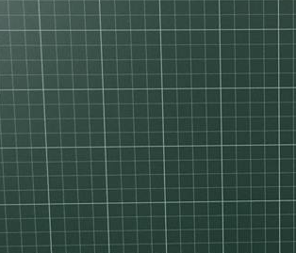
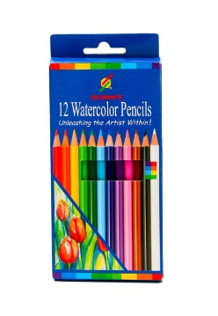
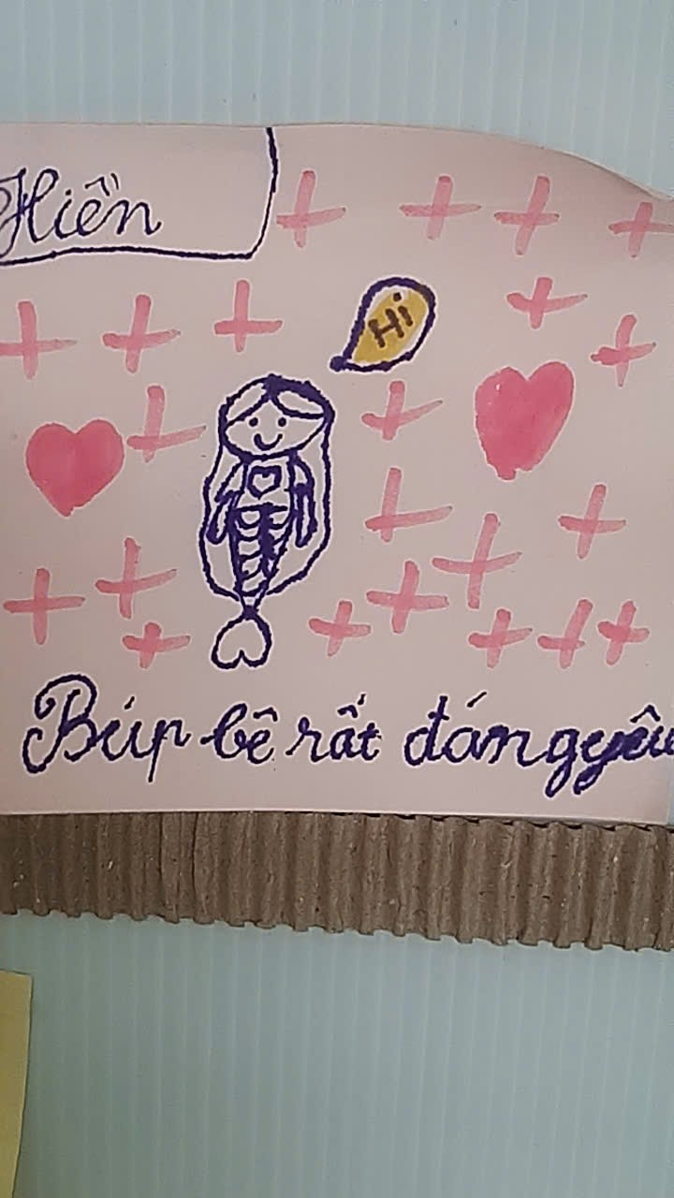

4.4. Xây dựng “ Bức tường từ vựng” tương tác
Đầu tiên, giáo viên cần chuẩn bị một không gian trực quan trong lớp học, chẳng hạn như một bảng lớn hoặc một phần tường rộng rãi.
Giáo viên sẽ cung cấp giấy note và bút màu cho học sinh. Mỗi học sinh được khuyến khích viết từ mới mà mình học được lên giấy note.(giấy ghi nhớ).
-Hoạt động này không chỉ đơn thuần là việc ghi chép từ vựng mà còn là một quá trình sáng tạo, nơi học sinh được khuyến khích suy nghĩ về từ vựng theo nhiều khía cạnh khác nhau, từ ý nghĩa, cách sử dụng đến hình ảnh minh họa.

Slide 27
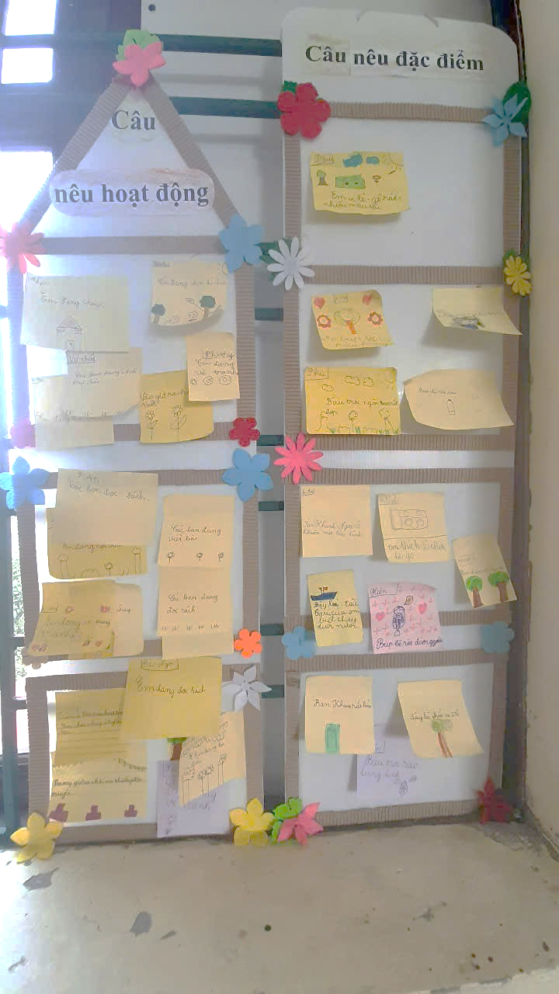
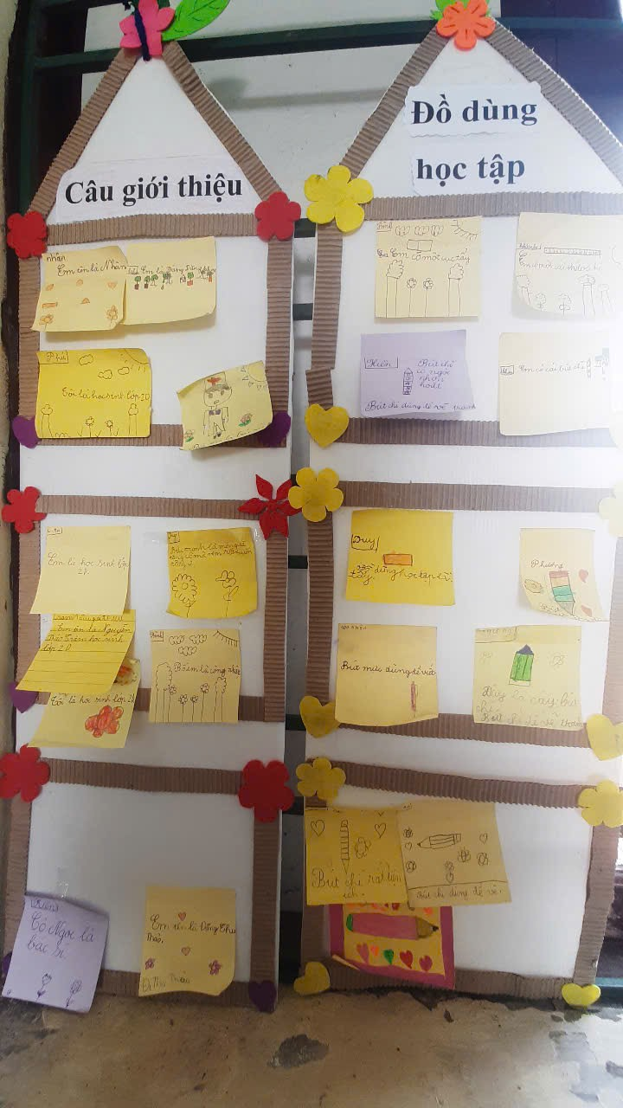
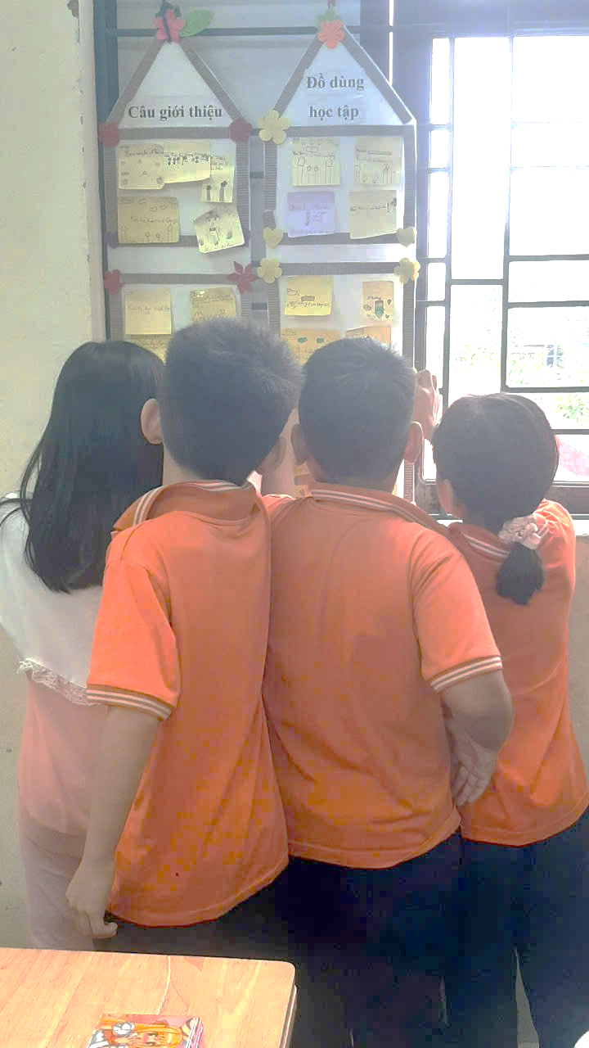
4.4. Xây dựng “ Bức tường từ vựng” tương tác

Slide 28
4.4. Xây dựng “ Bức tường từ vựng” tương tác
Kết quả: Sau khi áp dụng giải pháp này, lớp học sẽ trở nên sinh động và hấp dẫn hơn nhờ vào "Bức tường từ vựng" đầy màu sắc và phong phú. Không gian học tập không còn đơn điệu mà trở thành một nơi trưng bày những thành quả học tập của học sinh, đồng thời cũng là một nguồn tài liệu học tập phong phú mà các em có thể tham khảo bất cứ lúc nào..
Học sinh sẽ trở nên chủ động và tích cực hơn trong việc học tập và sử dụng từ vựng mới. Các em sẽ không chỉ học từ vựng một cách thụ động qua sách vở mà còn thực hành sử dụng từ trong các tình huống thực tế và sáng tạo.

Slide 29
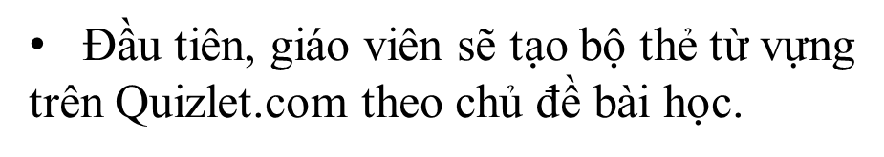
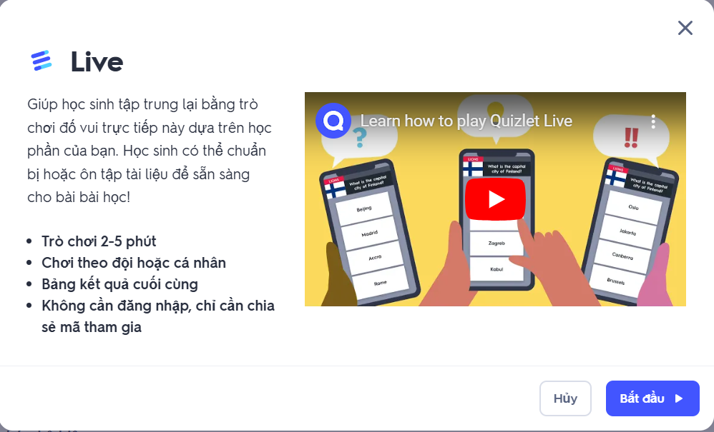
4.5. Sử dụng ứng dụng "Quizlet Live"

Slide 30
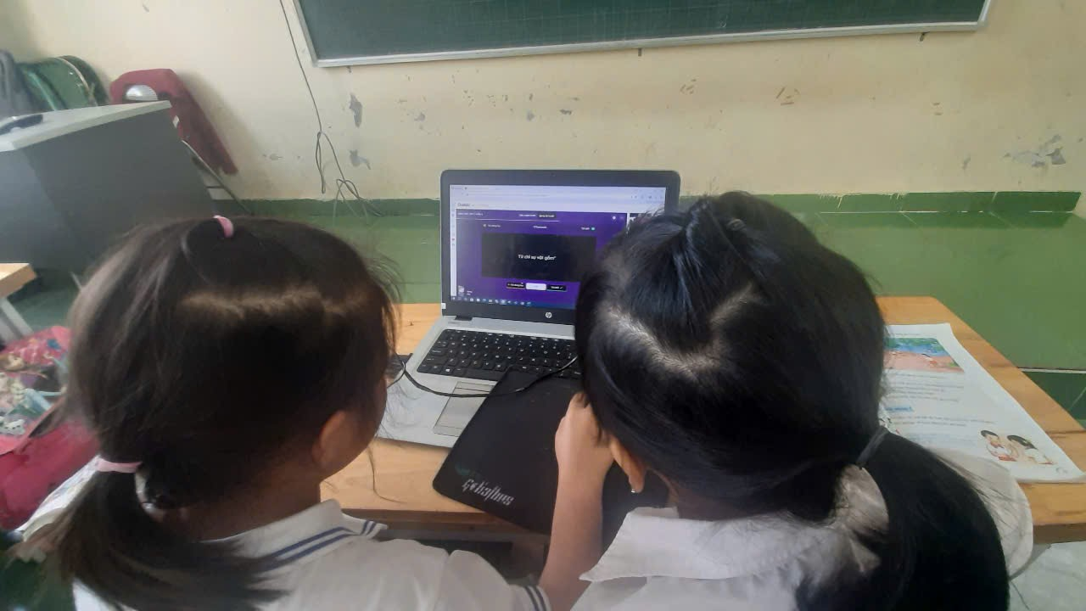
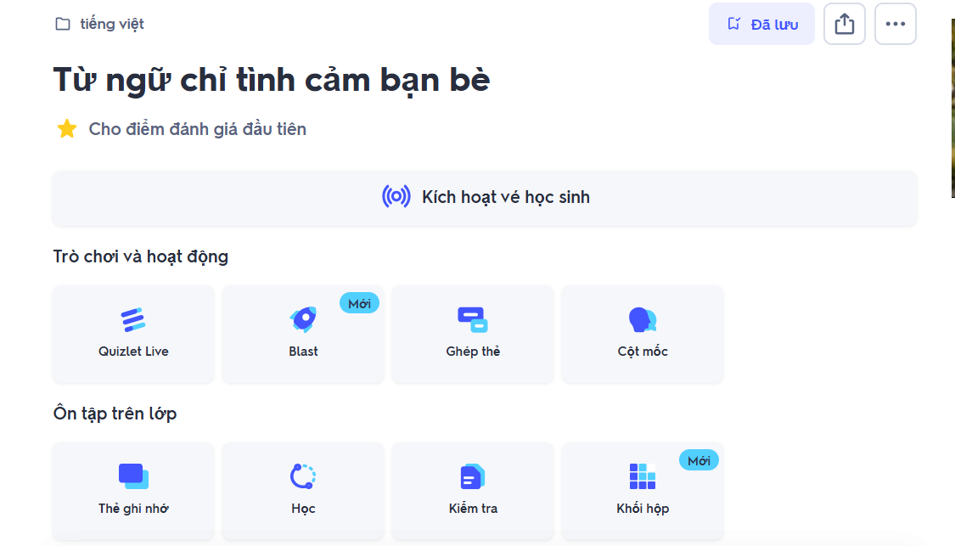
4.5. Sử dụng ứng dụng "Quizlet Live"
Sau đó, giáo viên sẽ hướng dẫn học sinh tham gia vào trò chơi Quizlet Live trên máy tính hoặc điện thoại.( Hệ thống sẽ tự động chia thành các nhóm nhỏ)

Slide 31
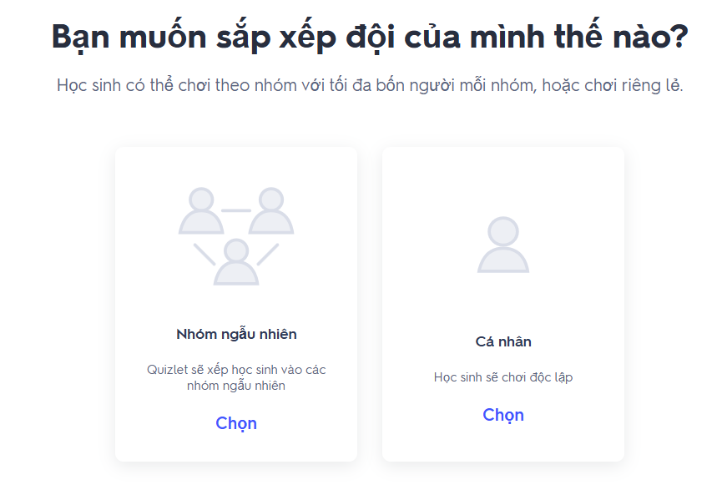
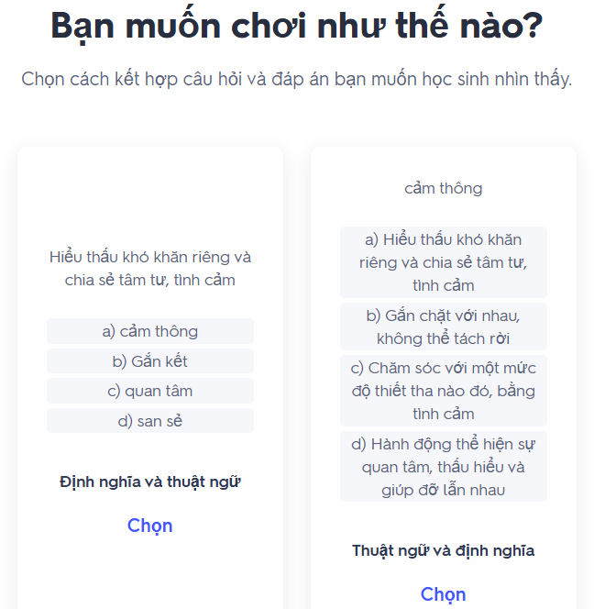
4.5. Sử dụng ứng dụng "Quizlet Live"

Slide 32
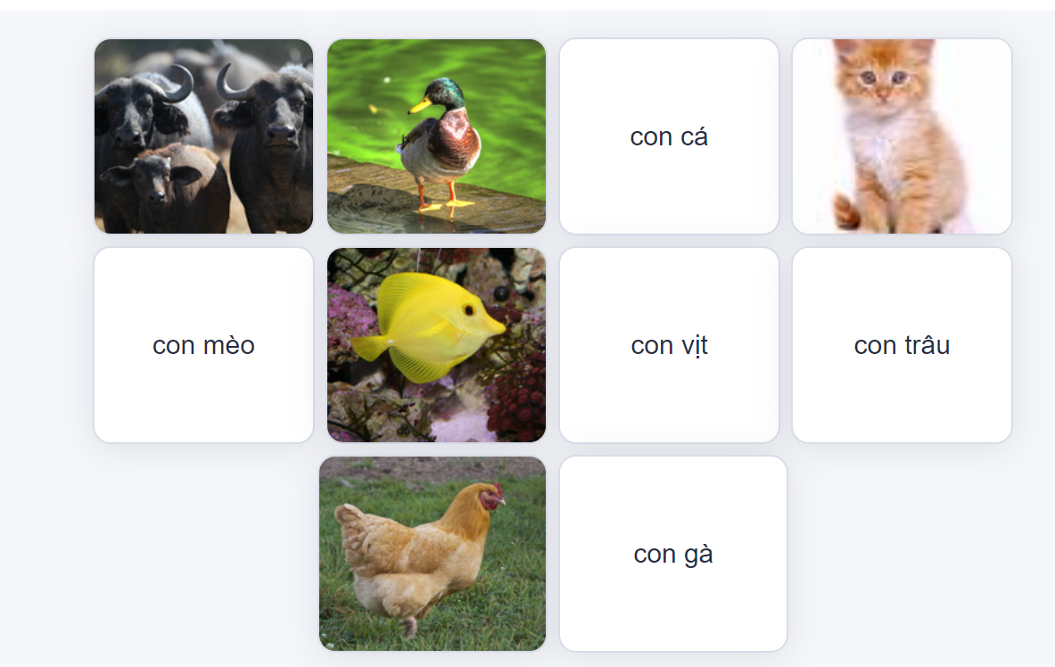
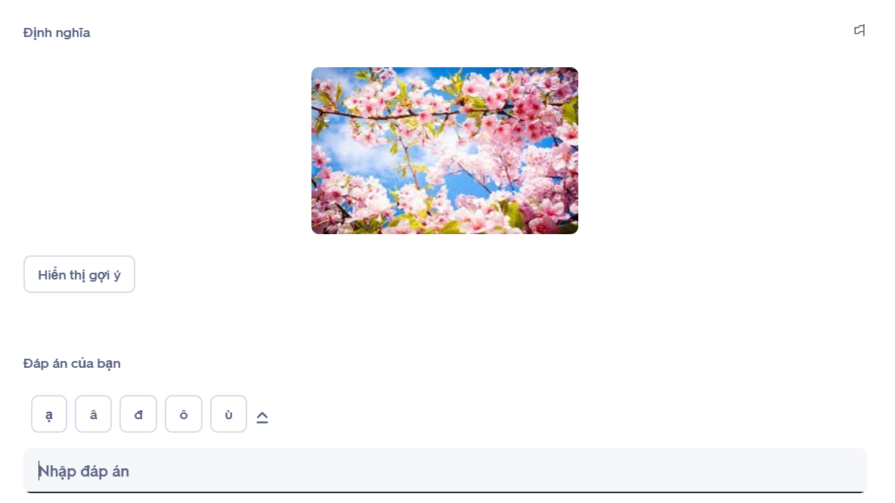
4.5. Sử dụng ứng dụng "Quizlet Live"
Ghép thẻ
Viết từ đúng theo tranh

Slide 33
4.5. Sử dụng ứng dụng "Quizlet Live"
Các nhóm sẽ cùng nhau trả lời các câu hỏi về từ vựng, định nghĩa hoặc hình ảnh, và nhóm nào hoàn thành tất cả các câu hỏi một cách chính xác và nhanh nhất sẽ giành chiến thắng.
=> Kết quả: Giúp học sinh ghi nhớ tốt vốn từ, thành thạo với các công cụ trực tuyến. Ứng dụng phù hợp với việc giảng dạy từ vựng mà còn mở rộng ra nhiều cơ hội phát triển toàn diện cho học sinh.

Slide 34
III. THỰC HIỆN BIỆN PHÁP TẠI ĐƠN VỊ
1. Đối tượng, nội dung, phương pháp thực nghiệm
Đối tượng: Học sinh lớp 2D – trường Tiểu học Việt Tiến
Nội dung: Ứng dụng trò chơi tương tác nhằm mở rộng vốn từ cho học sinh lớp 2 theo CTGDPT- 2018”
Phương pháp thực nghiệm:
- PP trò chơi, PP quan sát,….

Slide 35
III. THỰC HIỆN BIỆN PHÁP TẠI ĐƠN VỊ
2. Tiến trình thực nghiệm:
STT | Tên giải pháp | Tiến trình thực nghiệm
1 | Sử dụng trò chơi "Bingo từ vựng" | - Khi dạy mở rộng vốn từ về từng chủ đề
2 | Áp dụng trò chơi "Nối từ tạo câu" | - Khi dạy viết các câu.
3 | Tổ chức trò chơi "Ai là triệu phú từ vựng tiếng Việt" | - Dạy trong phần giới thiệu hoặc củng cố bài
4 | Xây dựng "Bức tường từ vựng" tương tác | - Thực hiện thường xuyên khi kết thúc một chủ đề
5 | Sử dụng ứng dụng "Quizlet Live" | - Khi dạy mở rộng vốn từ theo chủ đề, ôn tập chủ đề

Slide 36
3. Đánh giá kết quả thực nghiệm
Tiến hành khảo sát lại, tôi thu được những kết quả rất tích cực, cụ thể là:
BẢNG SO SÁNH HỨNG THÚ HỌC MÔN TIẾNG VIỆT
Thời điểm KS | TSHS | Rất thích |  | Thích |  | Bình thường |  | Không thích
 |  | SL | Tỉ lệ | SL | Tỉ lệ | SL | Tỉ lệ | SL | Tỉ lệ
Trước khi áp dụng | 35 | 0 | 0,0 | 7 | 20% | 12 | 34,3% | 16 | 45,7%
Sau khi áp dụng | 35 | 14 | 40% | 12 | 34,3% | 9 | 25,7% |  | 0,0

Slide 37

IV. KẾT LUẬN, ĐỀ XUẤT
1. Kết luận:
Việc ứng dụng trò chơi tương tác trong dạy từ vựng cho học sinh lớp 2 trong môn Tiếng Việt đã mang lại nhiều kết quả tích cực, chứng minh sự hiệu quả và hứa hẹn của phương pháp này. Các trò chơi tương tác đã chuyển hóa việc học từ vựng từ một nhiệm vụ đơn điệu thành một hoạt động thú vị, giúp học sinh tham gia tích cực hơn và xem việc học từ vựng như một trải nghiệm vui vẻ thay vì một gánh nặng.
Học sinh không chỉ nhớ từ vựng lâu hơn mà còn áp dụng chúng một cách hiệu quả chính xác hơn. Bên cạnh đó còn giúp HS phát triển các kỹ năng sử dụng công nghê, giao tiếp, làm việc nhóm, tư duy nhanh.

Slide 38

IV. KẾT LUẬN, ĐỀ XUẤT
2.Đề xuất
-Nhà trường và ngành giáo dục nên tổ chức triển khai , nhân rộng những SKKN có tác dụng thực tiễn.

Slide 39



CHÂN THÀNH CẢM ƠN BAN GIÁM KHẢO VÀ CÁC THẦY CÔ GIÁO

